Slide 1

KHTN 6
Chủ đề 9: Lực
Bài 26: Lực và tác dụng của lực

Slide 2



Slide 3

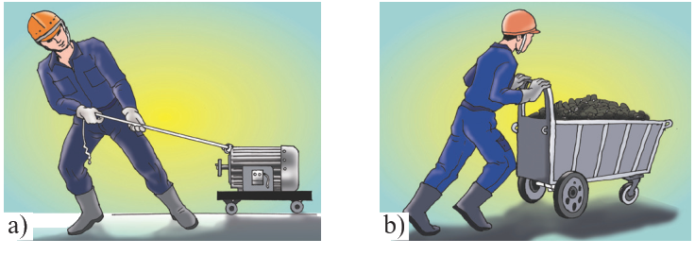
Quan sát hình và cho biết ai đang đẩy, ai đang kéo?

Slide 4


Slide 5

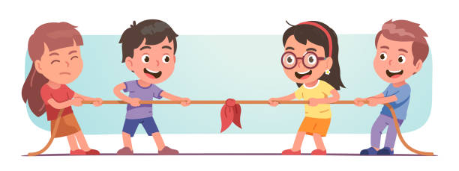
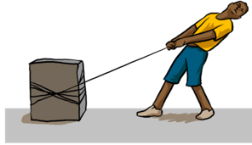
I. TÌM HIỂU VỀ LỰC
Hãy tìm thêm ví dụ về sự đẩy và sự kéo của vật trong thực tế.
Ví dụ sự kéo
Kéo co
Kéo thùng hàng

Slide 6
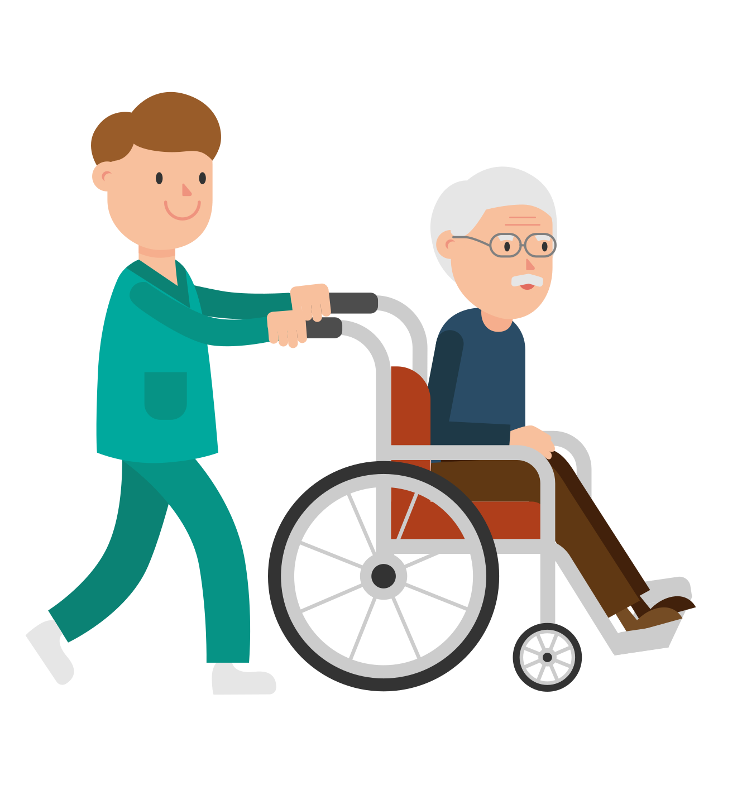

Ví dụ sự đẩy
Đẩy xe ô tô bị chết máy
Đẩy xe lăn giúp người già

Slide 7

Khi vật này đẩy hoặc kéo vật kia, chúng ta nói vật này tác dụng lực lên vật kia.
  Tác dụng đẩy, kéo của vật này lên vật kia được gọi là lực.
  Phương đẩy, kéo là phương của lực.

Slide 8
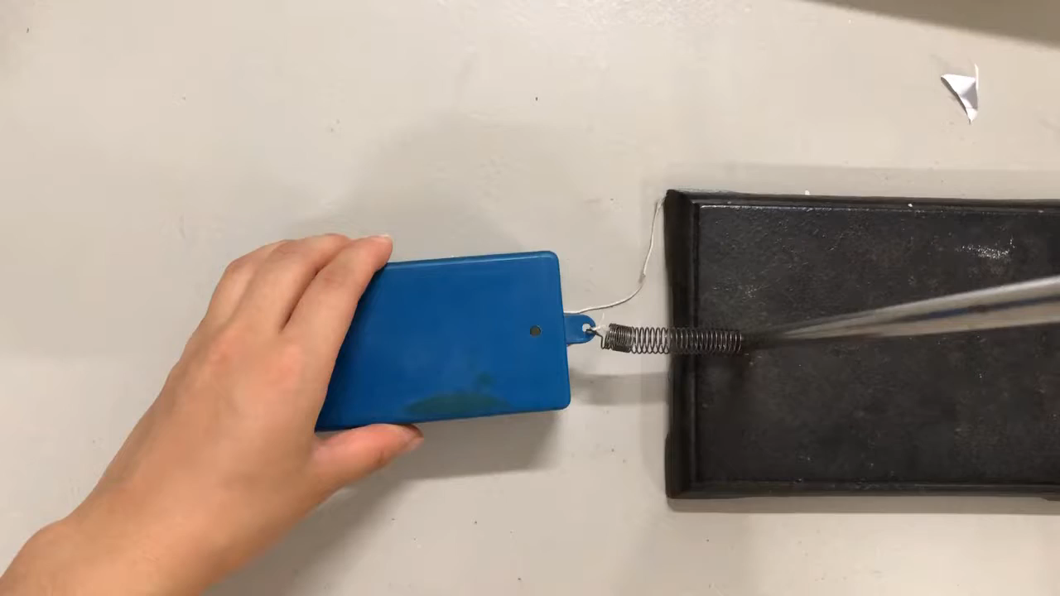
Quan sát video sau và mô tả các tác dụng khác nhau của lực:

Slide 9
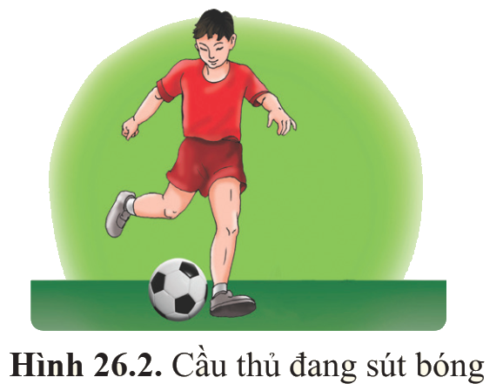
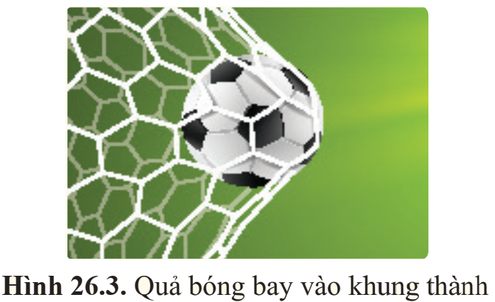
Làm thế nào nhận ra có lực tác dụng?
Lực do chân cầu thủ tác dụng vào quả bóng làm quả bóng đang đứng yên chuyển động.
Lực do lưới tác dụng làm quả bóng đang chuyển động dừng lại.

Slide 10
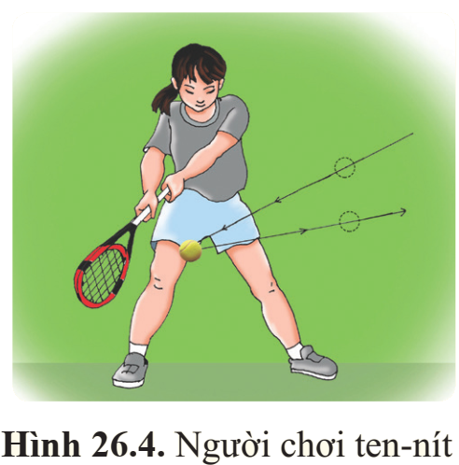
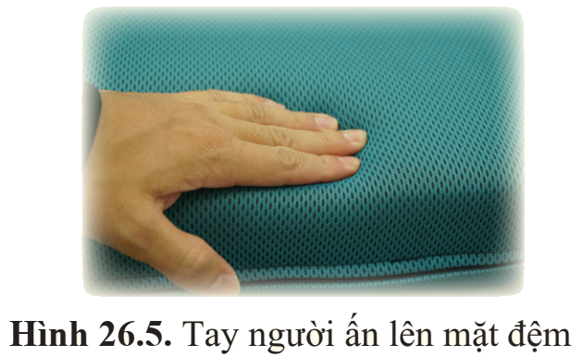
Làm thế nào nhận ra có lực tác dụng?
Lực do vợt tác dụng làm thay đổi hướng chuyển động của quả bóng.
Lực ấn của tay làm đệm biến dạng.

Slide 11


THẢO LUẬN
Hãy nêu ví dụ về tác dụng lên vật:
làm thay đổi tốc độ của vật.
làm thay đổi hướng chuyển động.
làm vật biến dạng.
làm thay đổi tốc độ của vật và làm biến dạng.

Slide 12

II. ĐO LỰC
Đặc trưng đầu tiên dễ nhận thấy của lực là độ mạnh yếu của lực.
Độ mạnh hay yếu của lực được gọi là độ lớn của lực.

Slide 13
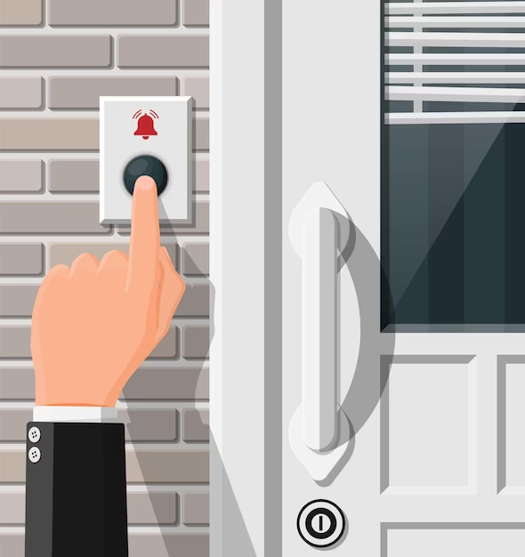

Nêu ví dụ về các lực có độ mạnh yếu khác nhau.
Lực của ấn nút chuông điện.
Lực của bạn nam kéo cửa phòng.

Slide 14
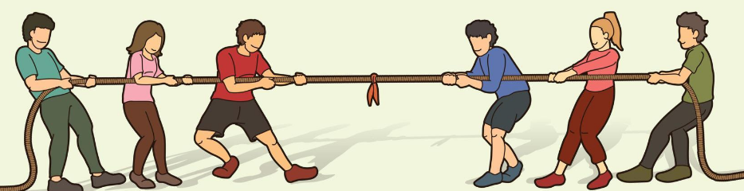
Đội bên phải có độ lớn lực kéo lớn hơn đội bên trái.

Slide 15

Đơn vị đo lực, dụng cụ đo lực
Đơn vị đo lực: Niutơn, kí hiệu N.
Dụng cụ đo lực: lực kế.

Slide 16
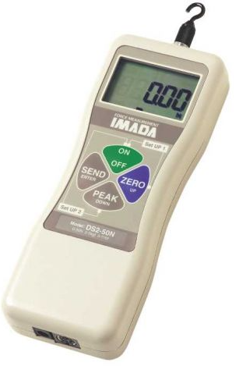
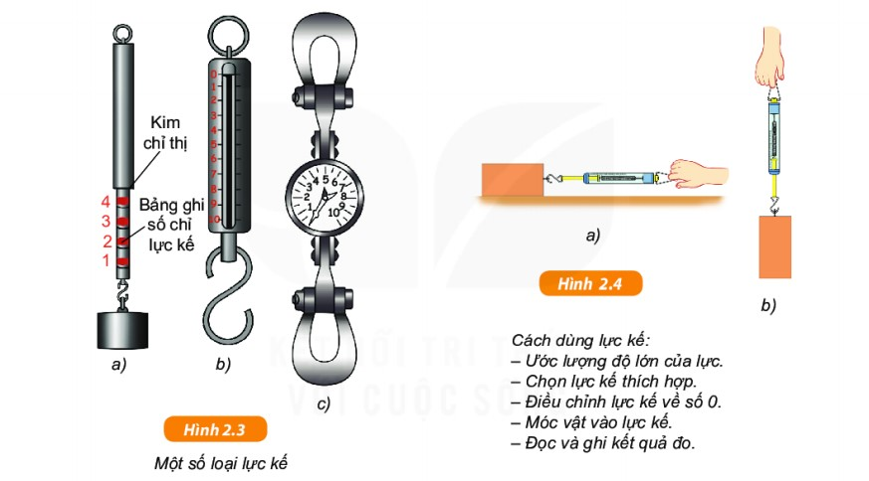
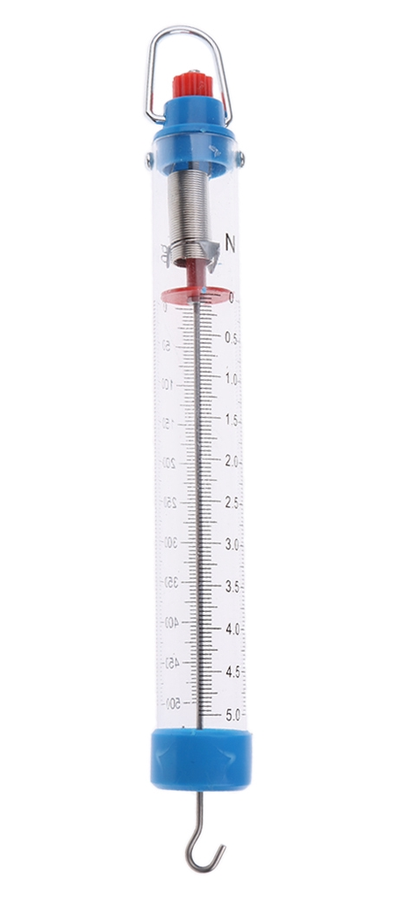
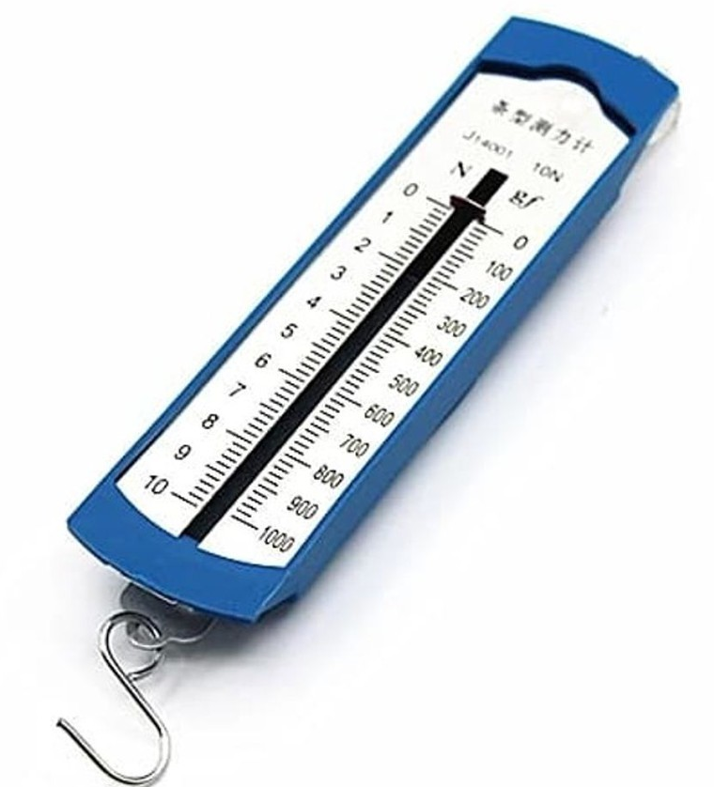
Một số dụng cụ đo lực
Lực kế lò xo
Máy đo lực
Đồng hồ đo lực

Slide 17
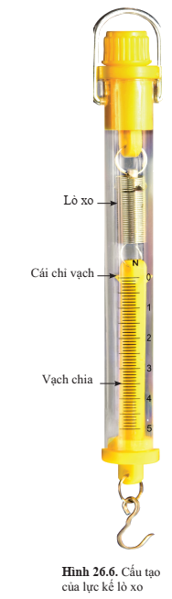
Cấu tạo của lực kế lò xo
Hãy đối chiếu ảnh của lực kế trong hình 26.6 với lực kế thật và chỉ ra các bộ phận sau đây:
Lò xo.
Cái chỉ vạch.
Vạch chia và số chỉ.

Slide 18
Lực kế lò xo có giới hạn đo và độ chia nhỏ nhất là bao nhiêu?
GHĐ: 5 N
ĐCNN: 0,1 N

Slide 19

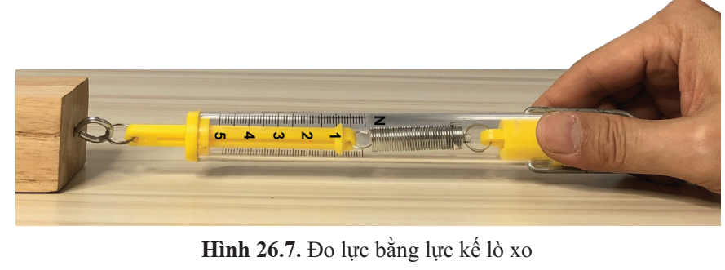
Đo lực bằng lực kế lò xo
Hoạt động nhóm
Nhiệm vụ: Thực hành đo lực kéo của một vật nặng như hình 26.7 và trình bày cách đo lực bằng lực kế lò xo.

Slide 20

Cách dùng lực kế
Bước 1
  Ước lượng độ lớn của lực.
Bước 2
  Chọn lực kế thích hợp.
Bước 3
  Điều chỉnh lực kế về số 0.
Bước 4
  Móc vật vào lực kế.
Bước 5
  Đọc và ghi kết quả đo.

Slide 21

III. BIỂU DIỄN LỰC
Hoạt động cá nhân
Hình thức: Tìm hiểu sách giáo khoa.
Thời gian: 3 phút.
Nhiệm vụ:
Tìm hiểu cách biểu diễn lực để thể hiện các đặc trưng của lực.

Slide 22
Lực được biểu diễn bằng một mũi tên có:
Gốc của mũi tên là điểm đặt của lực.
Hướng của mũi tên theo hướng kéo hoặc đẩy.
Độ lớn của lực biểu diễn qua độ dài mũi tên theo một tỉ lệ xích cho trước hoặc ghi bằng số bên cạnh mũi tên.

Slide 23
Ví dụ biểu diễn lực
5 N
50 N
a) b)
Hình 26.8. Biểu diễn lực kéo tác dụng vào vật.

Slide 24

Hoạt động nhóm
Nhiệm vụ: Hãy biểu diễn các lực sau:
a) Một người đẩy cái hộp với lực 1 N và một người đẩy cái hộp với lực kéo 2N (theo phương nằm ngang).
b) Một xe đầu kéo đang kéo một thùng hàng với lực 500 N.

Slide 25

Lực là sự đẩy hoặc sự kéo.
Lực tác dụng lên một vật có thể làm thay đổi tốc độ, hướng chuyển động của vật đó hoặc làm nó biến dạng.
Đơn vị đo lực là niutơn, kí hiệu N.
Lực được biểu diễn bằng một mũi tên đặt vào vật chịu lực tác dụng và theo hướng kéo hoặc đẩy.

Slide 26


Slide 27












BAY LÊN NÀO

Slide 28




Khỉ
Hổ
Sư tử
Tê giác
Ngựa vằn
Voi
Hươu cao cổ
Notes:
Hướng dẫn: GV click vào tên con vật để xuất hiện câu hỏi tương ứng.
Sau khi HS trả lời đúng, GV click vào khinh khí cầu để bay lên.

Slide 29


Câu 1: Một em bé thả một quả bóng cao su xuống sàn nhà. Khi quả bóng chạm sân nhà thì lực của sàn nhà tác dụng lên quả bóng như thế nào?
A. chỉ làm cho quả bóng biến đổi chuyển động.
B. chỉ làm cho quả bóng biến dạng.
C. vừa làm cho quả bóng biến dạng, vừa làm cho quả bóng biến đổi chuyển động.
D. không làm quả bóng biến dạng cũng không làm biến đổi chuyển động của quả bóng.
Notes:
Hướng dẫn: GV click vào khinh khí cầu chứa con vật để quay về slide chính.

Slide 30
Câu 2: Hoạt động nào dưới đây không cần dùng đến lực?
A. Đọc một trang sách.
B. Kéo một gàu nước.
C. Nâng một tấm gỗ.
D. Đẩy một chiếc xe.
Notes:
Hướng dẫn: GV click vào khinh khí cầu chứa con vật để quay về slide chính.

Slide 31
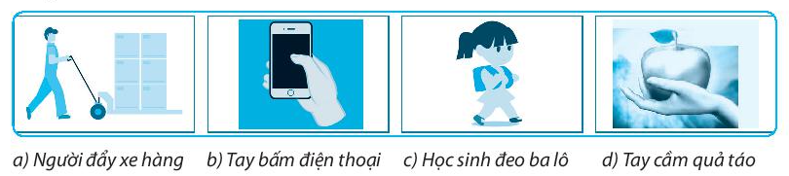
Câu 3: Sắp xếp các lực trong các trường hợp sau theo độ lớn tăng dần:
A. b – d – c – a.
B. a – c – b – d.
C. b – a – d – c.
D. c – b – a – d.
Notes:
Hướng dẫn: GV click vào khinh khí cầu chứa con vật để quay về slide chính.

Slide 32
Câu 4: Treo vật vào đầu dưới của một lò xo, lò xo dãn ra. Khi đó:
A. lò xo tác dụng vào vật một lực đẩy.
B. vật tác dụng vào lò xo một lực nén.
C. lò xo tác dụng vào vật một lực nén.
D. vật tác dụng vào lò xo một lực kéo.
Notes:
Hướng dẫn: GV click vào khinh khí cầu chứa con vật để quay về slide chính.

Slide 33
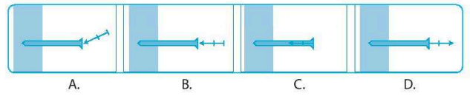
Câu 5: Hình nào biểu diễn đúng lực do búa đóng đinh vào tường với tỉ xích 0,5 cm ứng với 10 N?
A. Hình A.
B. Hình B.
C. Hình C.
D. Hình D.
Notes:
Hướng dẫn: GV click vào khinh khí cầu chứa con vật để quay về slide chính.

Slide 34
Câu 6: Một bạn chơi trò nhảy dây. Bạn đó nhảy lên được là do
A. lực của chân đẩy bạn đó nhảy lên.
B. lực của đất tác dụng lên chân bạn đó.
C. chân bạn đó tiếp xúc với đất.
D. lực của đất tác dụng lên dây.
Notes:
Hướng dẫn: GV click vào khinh khí cầu chứa con vật để quay về slide chính.

Slide 35
Câu 7: Trường hợp nào sau đây vật không bị biến dạng khi chịu tác dụng của lực?
A. Cửa kính bị vỡ khi bị va đập mạnh.
B. Đất xốp khi được cày xới cẩn thận.
C. Viên bi sắt bị búng và lăn về phía trước.
D. Tờ giấy bị nhàu khi ta vò nó lại.
Notes:
Hướng dẫn: GV click vào khinh khí cầu chứa con vật để quay về slide chính.

Slide 36








Slide 37


Slide 38


Hướng dẫn về nhà
Hình thức: Nhóm 1 – 3 học sinh.
Nhiệm vụ: Chế tạo lực kế lò xo đơn giản.
3. Yêu cầu sản phẩm: đo được lực kéo tương đối chính xác.
4. Thời gian: Hoàn thành trong một tuần.

Slide 39


Slide 40



Like fanpage Hoc10 - Học 1 biết 10 để nhận thêm nhiều tài liệu giảng dạy
theo đường link:
Hoc10 – Học 1 biết 10
Hoặc truy cập qua QR code

